Slide 1
METABOLİZMANIN DÜZENLENİMİ
>OBEZİTE<
Doç. Dr. Banu MANSUROĞLU
Kaynak: Lippincott Biyokimya - Denise Ferrier
Nobel Tıp Kitabevi

Slide 2
OBEZİTE
Tanımı:
Vücut ağırlığını düzenleyen sistemde bozukluk olarak tanımlanabilir ve vücut yağının aşırı birikimi ile karakterizedir.
Vücut yağının birikimi;
Genetik faktörler
Kimyasal faktörler (leptin, serotonin…)
Çevresel ve davranışsal faktörlerden (hareketsiz yaşam tarzı, bolluk ve lezzet çeşitliliği, sanayileşmiş toplumlarda pahalı olmayan gıdalar)
etkilenmektedir.

Slide 3
Obezite artıkça, obezite ile ilişkili olan
artrit,
diyabet,
hipertansiyon,
kalp damar hastalıkları,
kanser riski de yükselmiştir.
Bazı araştırmalar gösteriyor ki; dünyadaki obez bireylerin sayısı, yetersiz beslenen bireylerin sayısından daha fazladır.

Slide 4
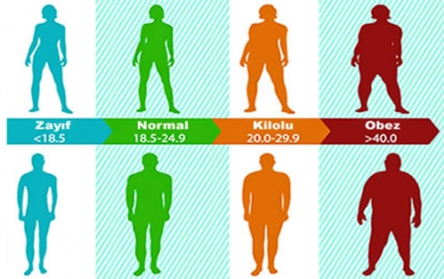
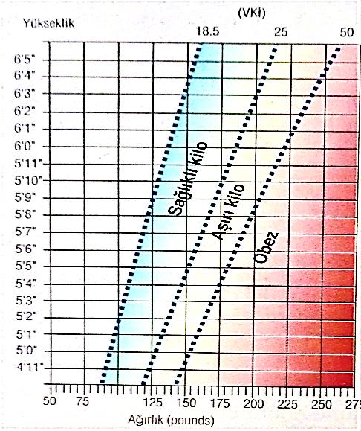
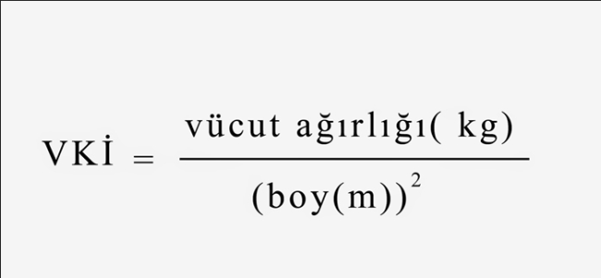
OBEZİTENİN DEĞERLENDİRİLMESİ
Vücut yağ miktarının direkt olarak ölçülmesi zordur ve çoğu bireyde vücut yağ miktarı ile ilişkili olduğu gösterilen- vücut kitle indeksi- ile dolaylı şekil­de ölçülerek belirlenmektedir; fakat büyük miktarda yağsız kas kitlesi olan sporcular istisna olarak değerlendirilmelidir.
1.Vücut Kitle İndeksi (VKI)

Slide 5
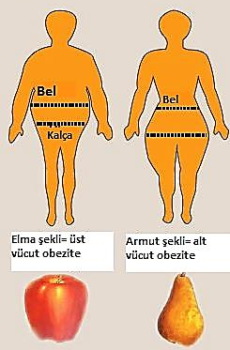
2. Yağ Birikiminde Anatomik Farklılıklar
Vücut yağlarının anatomik dağılımı bağlantılı sağlık durumları üzerinde önemli bir etkiye sahiptir.
Bel - kalça oranı
Kadınlarda 0.8’in erkeklerde ise 1.0’ın üzerinde ise; android olarak tanımlanmakta elma şekli ya da gövdenin üst kısmında fazla yağ birikimi olan üst gövde obezitesi olarak nitelendirilmektedir.
Kadınlarda 0.8’in altında, erkeklerde ise 1.0’in altında ise; gynoid olarak adlandırılmakta, armut şekli veya alt gövde obezitesi denilmektedir.
Armut şekli kadınlarda daha sık görülmekte ve metabolik hastalık­lar açısından düşük risk sunmaktadır.
Klinisyenler obezite ile ilişkili yüksek riskli metabolik hastalıklara maruz kalanları belirlemek için bu özelliği kullanabilmektedir.

Slide 6
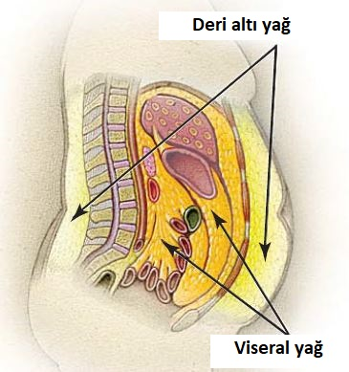
Deri Altı ve Viseral Yağ Depoları:
İnsan yağ depolarının yaklaşık %80-90’ı abdominal (üst gövde) ve Gluteal-Femoral (alt gövde) bölgelerinde deri altı depoları olarak yer almakta ve deri altında bulunmaktadır. Buna ek olarak vücut yağının yaklaşık %1O-20 kadarı viseral depolar olarak adlandırılan (omental ve mezenterik) abdominal boşluğun içinde bulunan sindirim sistemi ile ilişki içindedir.
Viseral depolardaki yağ oranının (ve ay­rıca abdominal cilt altı yağ dokusunda) fazla olması obezite ile bağlantılı sağlık durumlarını artırmaktadır.

Slide 7
3. Bölgesel Yağ Depolarında Biyokimyasal Farklılıklar
Bölgesel yağ türleri biyokimyasal olarak farklıdırlar. Alt gövde (gluteal-femoral) deri altı adipositleri özellikle kadınlarda daha geniş ve yağ depolanmasında çok etkilidirler, ayrıca deri altı depolarına göre yağ asitlerini harekete geçirmede daha yavaştırlar.
Viseral adipositleri metabolik olarak en aktif olanlardır. Obez bireylerde, batın deri altı ve viseral depolarının ikisi de yüksek lipoliz oranlarına ve serbest yağ asidinin artmasına katkıda bulunurlar. Bu metabolik farklılıklar üst gövde obezitesi olan bireylerin yüksek risk altında bulunmasına yol açmaktadır.
Endokrin Fonksiyonu
Portal Dolaşımın Önemi
Viseral adipoz depolarının obezitede metabolik işlev bozukluğu ile ilgili bir etkiye sahip olmasının sebeplerinden biri, abdominal yağdan salgılanan yağ asitleri gibi adipoz doku tarafından salgılanan sitokinlerdir, portal damardan girer, bu sayede karaciğere doğrudan erişim sağlamaktadır. Sitokinler insülın direncine sebep olabilirler ve hipertrigliseridemiye katkıda bulunan çok-düşük-yoğunluklu-lipoprotein (VLDL) salgılanmasında etkili olan triaçilgliserollerin salınımında artışa neden olmaktadırlar. Bunların aksine deri altı adipoz depolarında üretilen serbest yağ asitleri genel dolaşıma girerek kaslarda okside edilebilmekte ve karaciğere daha düşük konsantrasyonlarda ulaşmaktadır.
Adipoz doku vücut ağırlığını düzenleyen sistemde aktif bir rol oynamaktadır.
Adiposit; iştahı ve metabolizmayı düzenleyen leptin gibi bir dizi hormonun salgılanmasında etkili olan bir endokrin hücredir. Adiposit kökenli bir sitokin olan adiponektin, kan serbest yağ asitleri seviyelerini azaltmakta ve düzelen lipid profilleri, daha iyi glisemik kontrol ve diyabetik hastalarda azalan enflamasyon ile ilişkilendirilmektedir.

Slide 8
4. Yağ Hücrelerinin Boyut ve Sayısı
Triaçilgliserollerin depolandığı adıpositler normal hacımlerinin iki üç katına kadar genişleyebilirler. Bununla beraber, bir yağ hücresinin genişleme yeteneği sınırlıdır.
Uzun süreli beslenme sonu­cu adipoz doku içindeki preadipositler çoğalma ve olgun yağ hücrelerine farklılaşma için uyarılırlar ve adiposit sayıları da artar. Bu nedenle çoğu obezite artmış yağ hücre boyutu (hipertrofi) ve sayısı (hiperplazi) kombinasyonu sonucunda gelişmektedir.
Diğer dokular gibi adi­poz doku da sürekli olarak yeniden şekillenmektedir. Erken dogmanın tersine adipositlerin öldüğü bilinmekte; fakat ortalama ömrü ile ilgili çalışmalar devam etmektedir.
Obez bireyler normal kişilere göre 5 katı kadar fazla yağ hücresi sayısına sahip olabilirler. Eğer aşırı kalori adipoz doku tarafından korunmazsa, yağ asitleri kas ve karaciğer gibi diğer dokuların içine ilerlemektedir. Bu sözde ’ektopik yağ’ miktarı insülin di­renci ile sağlam bir ilişki içindedir.
Obez bir bireyde kilo kaybı ile birlikte yağ hücrelerinin boyutu azalırken sayısı genellikle etkilenmez. Bu nedenden dolayı normal vücut yağı, yağ hücrelerinin boyutunun normalin altına azaltılması ile elde edilmektedir. Küçük yağ hücre­leri yeniden yağ oluşturmakta çok yetenekli oldukları için bireyde iştahı artırmakta ve tekrardan kilo almaya sebep olabilmektedir

Slide 9
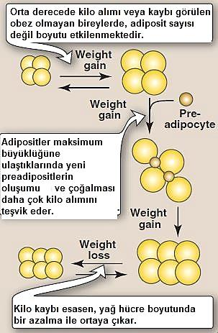

Slide 10
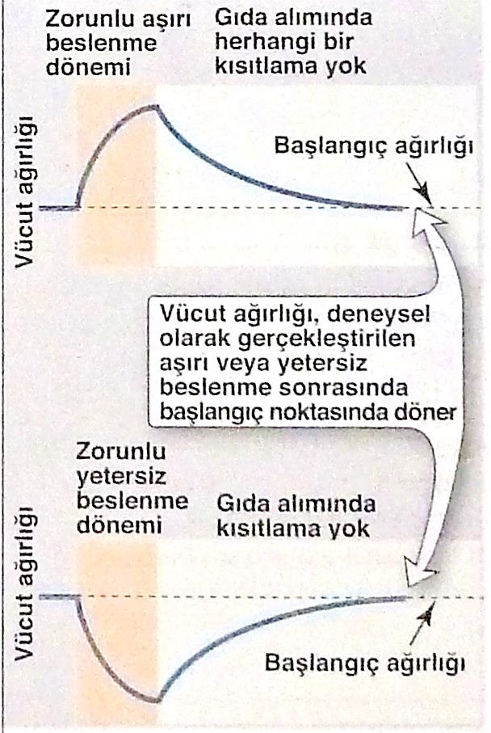
VÜCUT AĞIRLIĞININ DÜZENLENMESİ
Çoğu bireyde, zamanla, vücut ağırlığı nispeten sabit kalma eğilimindedir. Bu gözlem her bireyin vücut ağırlığı için önceden belirtenmiş biyolojiksel bir ayarlama noktası bulunduğu hipotezini desteklemektedir.
Vücudumuz, vücut ağırlığı ayarlama noktası altına düştüğünde; adipoz depolarını artırmaya, yüksek olduğunda ise; adipoz depolarını yok etmeye çalışmaktadır.
Örneğin; kilo kaybında iştahın artması ve enerji harcanması düşer, buna karşılık aşırı beslenme ile iştah azalmakta ve enerji harcanması hafifçe artmaktadır.
Ancak bu modelleme bazı bireylerin aşırı beslendikleri bir süreç sonrası, başlangıç ağırlıklarına dönüşte yaşadıkları başarısızlığı veya şuanki obezite yayılımını açıklayamamaktadır.
Vücut ağırlığı, geri dönülemeyecek bir düzenlemeden ziyade, gıda alımı ve enerji harcanmasını etkileyen çevresel faktörler ile vücut ağırlığını kontrol eden biyolojik faktörler arasındaki dengeyi yansıtan doğal bir ayarlama noktası etrafında dolaşmaktadır.
Şekil:Herhangi bir kısıtlama olmadan aşırı ve yetersiz beslenme takibi ve ağırlık değişimi

Slide 11
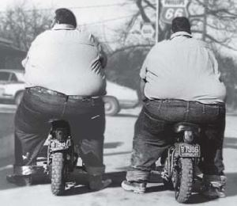
1. Obezitede Genetik Kalıtım
Genetiğin obezitede belirleyici bir öneme sahip olduğu, evlatlık olarak üvey aileye verilmiş çocukların vücut ağırlıkları incelendiğinde biyolojik anne-babayla ilişkileri ortaya konarak gösterilmiştir.
Araştırmalar gösteriyor ki tek yumurta ikizleri birlikte veya ayrı yetiştirilmelerine rağmen çok benzer VKİ’ne sahiptirler ve VKİ’lerinin çift yumurta ikizlerine göre benzerlik oranı daha yüksektir.
Tek yumurta ikizlerinin vücut şekilleri benzerdir.

Slide 12
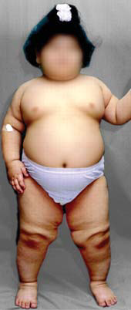
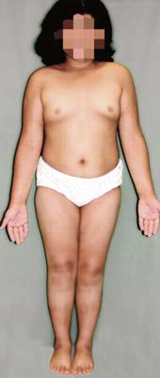
Mutasyonlar
Nadiren tek gen mutasyonları insanlarda obeziteye sebep olabilmektedir.
Adiposit hormonu olan leptin ve reseptöründe oluşabilecek gen mutasyonu hiperfaji (iştah artması ve gıda tüketimi) ve ağır obeziteye sebep olmaktadır.
Rekombinant leptinin deri altı uygulaması gerçekleştiriliyor
5 yaşında leptin eksikliği olan hasta
48 aylık tedavi süreci sonrası

Slide 13
2. Çevresel ve Davranışsal Etkiler
Yüksek enerjili, lezzetli hazır gıdalar,
TV izlemek,
otomobiller,
bilgisayar kullanımı,
işyerinde enerji harcanmasını azaltan cihazlar,
azalmış fiziksel aktivite gibi hareketsiz yaşam tarzı
atıştırma,
porsiyon büyüklüğü,
kişisel gıda tercihleri gibi çeşitli yemek davranışları,
bireyin kimlerle ve kaç kişi ile yemek yediği
gibi detaylar kilo alımına sebebiyet vermektedir.
Burada dikkat edilmesi gereken nokta aynı çevrede yaşamalarına rağmen herkesin obez olmamasıdır. Kısmen de olsa obeziteye yatkınlığın bireyin çevresi ile mi ya da genleriyle ilişkili mi olduğunun açıklanması gerekmektedir.

Slide 14
OBEZİTEYİ ETKİLEYEN MOLEKÜLLER
Obezitenin sebebi, termodinamiğin birinci yasasıyla açıklanarak özetlenebilir:
Enerji alımı enerji harcamasını aştığında sonuç obezite olmaktadır.
Ancak bu dengesiz mekanizmanın temelinde biyokimyasal, nörolojik, çevresel ve psikolojik faktörler arası karmaşık etkileşim bulunmaktadır.
İştah düzenlenmesi, enerji harcanması, kısa dönemli gıda alımını (yemekten yemeğe) düzenleyen vücut ağırlığı ile ilgili sistemler ve vücut ağırlığını kontrol eden uzun dönemli belirtiler (günden güne,haftadan haftaya, yıldan yıla) temel nöral ve hümoral yolaklarca düzenlenmektedir.

Slide 15
1. Uzun Dönemli Sinyaller
Leptin
İnsülin
Yağ depolarının büyüklüğü ile orantılı olarak salgılanan bir adiposit hormonudur.
İhtiyacımız olandan daha az kalori tükettiğimizde vücut yağ oranı azalırken, yağ hücrelerinden leptin üretimi de azalmaktadır.
Vücut, enerji kullanımını azaltarak (aktivitesini düşürerek) adapte olmaktadır ve iştahı arttırmakta, vücut ağırlığını düzenleyen geri-besleme döngüsünü durdurmaktadır. Çoğu bireyde leptin kilo alımından çok kilo kaybında etkilidir.
Herhangi bir öğün sonrası yada aşırı gıda alımına karşın leptin seviyeleri artmaktadır ve bu durum teoride iştahı azaltır, aşıcı kalori tüketimini engeller, diğer işaretler ise bir çok bireyde uyarılan iştah ile leptin sisteminin görünürde üstesinden gelmektedir.
Obez bireyler ayrıca hiperin-sulinemiktir.
Leptin gibi insülin de hipotalamus nöronları üzerinde etki olarak iştahı azaltır.

Slide 16
2.Kısa Dönemli Sinyaller
Dakikalarda saatlere kadar olan zaman dilimi içinde bireyin öğün sayı­sını ve büyüklüğünü etkileyen gastrointestinal sistem kaynaklı kısa süreli sinyaller açlık ve tokluğu kontrol etmektedir.
Besin alınmadığı za­manlarda (öğünler arasında) mide, oreksijenik (iştahı-uyaran) olan ve açlık hissini harekete geçiren ghrelin hormonunu üretmektedir.
Öğün esnasında, gıda tüketimi olduğunda, kolesistokinin (CCK) ve peptid YY (PYY) gibi barsak hormonlarının da dahil olduğu, tokluk durumu ve besin alımının devam etmemesine yol açacak, mide boşalması ve hipotalamusa nöral sinyaller gönderilmesi üzerine etkilerde bulunmak­tadır.
Hipotalamus kapsamında, NPY ve α-melanosit uyarıcı hormon (α-MSH) gibi nöropeptidler ve serotonin ile dopamin gibi nörotransmitterler açlık ve tokluk düzenleniminde etkilidirler.
Uzun dönem ve kısa dönem sinyaller arası, leptinin hipotalamik nöronların duyarlılığını CCK gibi kısa dönem sinyaller için etkileyebilmesi şeklinde etkileşimler bulu­nur.

Slide 17
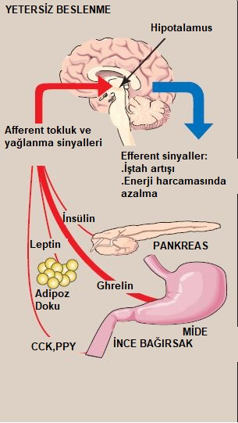
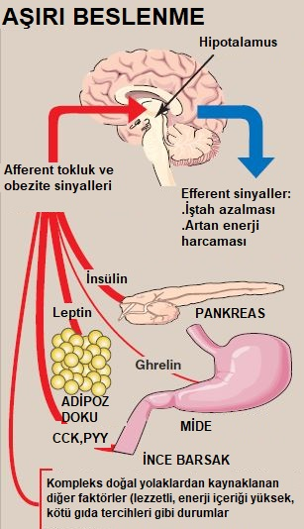

Slide 18
OBEZİTEDE GÖZLEMLENEN METABOLİK
DEĞİŞİKLİKLER
Obezitenin primer metabolik etkileri arasında;
dislipidemiler,
glikoz intoleransı
öncelikle karaciğerde olmak üzere,
kas ve adipoz dokuda ekspresyonu gerçekleşen, insülin direnci
sayılmaktadır.

Slide 19
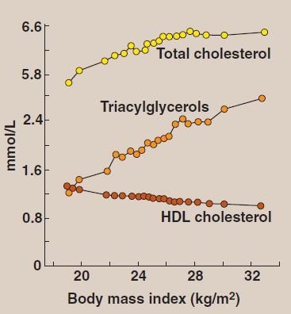
Metabolik Sendrom
Abdominal obezite, metabolik sendrom olarak adlandırılan metabo­lik anormali elemanları ile ilişkilidir ve glikoz intoleransı, insülin diren­ci, hiperinsülinemi, dislipidemi (düşük düzeyde yüksek-yoğunluklu lipopreotein (HDL) ve yüksek seviyede triaçilgliserol ile hipertansi­yon gibi bozuklukları içerir.
VKI ile kan lipitleri arasındaki farklılıklar

Slide 20
Metabolik sendrom ayrıca insülin direnci ve ateroskleroz patogenezine katkıda bulunan kroniksistemik enflamasyon durumu ile ilişkilidir.
Obezitede, normalde enflamasyonu azaltan ve dokuları insüline duyarlı hale getiren, özelikle karaciğerde, adiposit hormonu olan adiponektin, metabolik sendroma katkıda bulunabilir ve bundan dolayı tip 2 diyabet ve kalp hastalıkları riski söz konusudur.

Slide 21
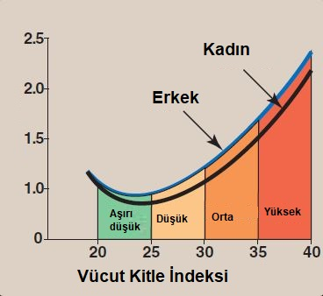
OBEZİTE VE SAĞLIK
Obezite artan ölüm riskiyle ilişkilendirilmektedir ve tip-2 diabet, dislipidemi, hipertansiyon, kalp hastalığı, bazı kanser türleri, safra taşları, artrit, gut ve uyku apnesi dahil olmak üzere kronik vakaların birçoğu için risk faktörüdür.
Obezite ve ilişkili hastalıklar arasındaki bağ­lantı 55 yaş altındaki bireyler arasında daha kuvvetlidir. 74 yaş sonrası, artan VKİ ile ölüm arasında artık bir ilişki yoktur.
Obez bireylerde kilo kaybı, kan basıncı ile serum triaçilgliserollerinin azalmasına, kan glikoz düzeyi ve HDL seviyesinin artmasına yol açmaktadır.

Slide 22
KİLO VERME
Kilo verilmesi, hipertansiyon ve diyabet gibi obezite komplikasyonları­nın azalmasına yardımcı olabilir.
Kilo vermek için, obez hastalar enerji alımını azaltmalı veya enerji harcanımını arttırmalıdır.
Öncelikle kilo verilmelidir. Kilo verdikten sonra bu kilonun korunması bambaşka bir süreçtir ve özenli olmayı gerektirir ki hastaların büyük bir kısmı kilo verdikten sonra tekrar kilo almaktadırlar.
1. Fiziksel Aktivite
Düşük kalorili diyete egzersiz eklemek başlangıçta büyük bir kilo kaybı sağlamamakla birlikte, egzersiz kilo vermek için devam edilmesi gereken sürecin anahtar bir parçasıdır.
Fiziksel aktivite, kilo kaybından bağımsız olarak, kardiyopulmoner dayanıklılığı artırır ve kardiyovasküler hastalık riskini azaltır.
Kalori kısıtlaması ile egzersizi davranışsal tedavi ile birleştiren kişiler, 4-6 ay kadarlık bir süre zarfın­da başlangıç kilolarının %5-10’luk kısmını verebilirler.
Çalışmalar bize göstermektedir ki egzersize devam eden bireyler başlangıçta gerçekleşen kilo kaybından sonra çok daha az kilo almaktadırlar.

Slide 23
2. Kalori Kısıtlaması
Diyet uygulamak, kilo kontrolü için en yaygın yaklaşımdır.
Adipoz dokunun 500 gramı yaklaşık 3,5 kcal’ye denk gelmektedir.
Kalori kısıtlamalı diyetlerde kilo kaybı esas olarak besin içeriğiyle değil enerji alımıyla belirlenmektedir.
Kilo vermeye teşebbüs eden insanların %90’ından daha fazlası diyet uygulamasına ara verdiklerinde kaybettikleri kiloları geri almaktadır.
Tedaviyle 6 aylık bir dönem içinde, vücut ağırlığının %10’u kadar kilo kaybı çoğunlukla kan basıncı ve lipid seviyesini düşürmektedir, tip 2 diyabetin kontrolünü kolaylaştırmak­tadır.
3.Farmakolojik Tedavi
Bazı kilo verdirici ilaçlar günümüzde VKİ’si 30 ve daha fazla olan ye­tişkin bireylerde kullanım açısından Amerika FDA'İ tarafından onay­lıdır.
İlaç tedavisinin sona ermesi üzerine tekrar kilo alınması yaygındır.
4.Cerrahi tedavi
Gastrik bypass ve küçültme operasyonları, aşırı obez bireylerde kilo kaybı için etkili yöntemlerdendir.
Diyabetik bireylerde iyi durumda olmayan kan şekerinin kontrolünü düzeltmektedir.

